Slide 1

LIBERTATE ÎN CRISTOS | SESIUNEA 11 | RELAȚIILE CU ALȚII
RELAȚIILE CU ALȚII
SESIUNEA 11
Clic aici pentru vizualizare fără „Pauză de meditare”
Notes:
1

Slide 2
LIBERTATE ÎN CRISTOS | SESIUNEA 11 | RELAȚIILE CU ALȚII
Harul este un favor nemeritat
Noi iubim fiindcă...
Noi dăruim fără plată fiindcă...
Noi arătăm milă fiindcă...
Noi iertăm fiindcă...
… El ne-a iubit mai întâi
… El ne-a dăruit nouă fără plată
… El ne-a arătat nouă milă
… El ne-a iertat

Slide 3
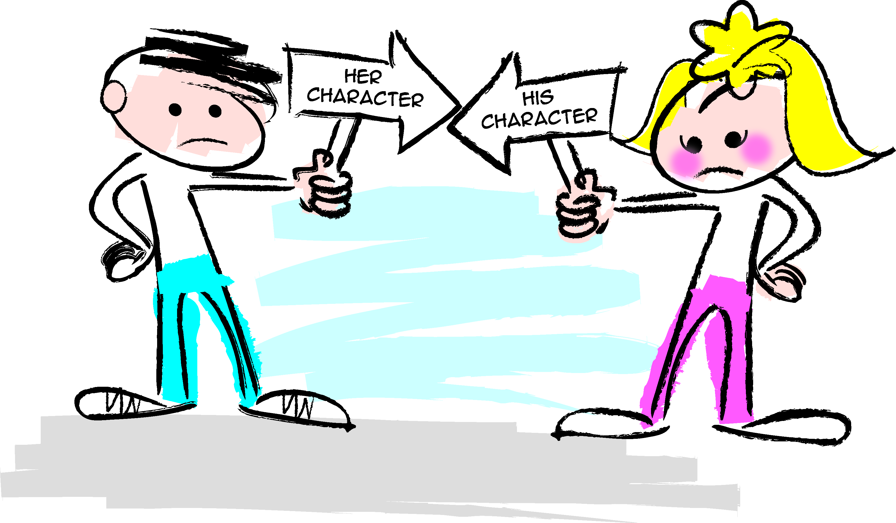
LIBERTATE ÎN CRISTOS | SESIUNEA 11 | RELAȚIILE CU ALȚII
Drepturi și responsabilități
CARACTERUL EI
CARACTERUL LUI
Nevoile lui
Nevoile ei

Slide 4
LIBERTATE ÎN CRISTOS | SESIUNEA 11 | RELAȚIILE CU ALȚII
Drepturi și responsabilități
„Cine ești tu, care judeci pe robul altuia? Dacă stă în picioare sau cade, este treaba stăpânului său; totuși, va sta în picioare, căci Domnul are putere să-l întărească pentru ca să stea.” (Romani 14:4)
„Nu faceți nimic din duh de ceartă sau din slavă deșartă; ci în smerenie fiecare să privească pe altul mai presus de el însuși. Fiecare din voi să se uite nu la foloasele lui, ci și la foloasele altora. Să aveți în voi gândul acesta, care era și în Cristos Isus.” (Filipeni 2:3-5)

Slide 5
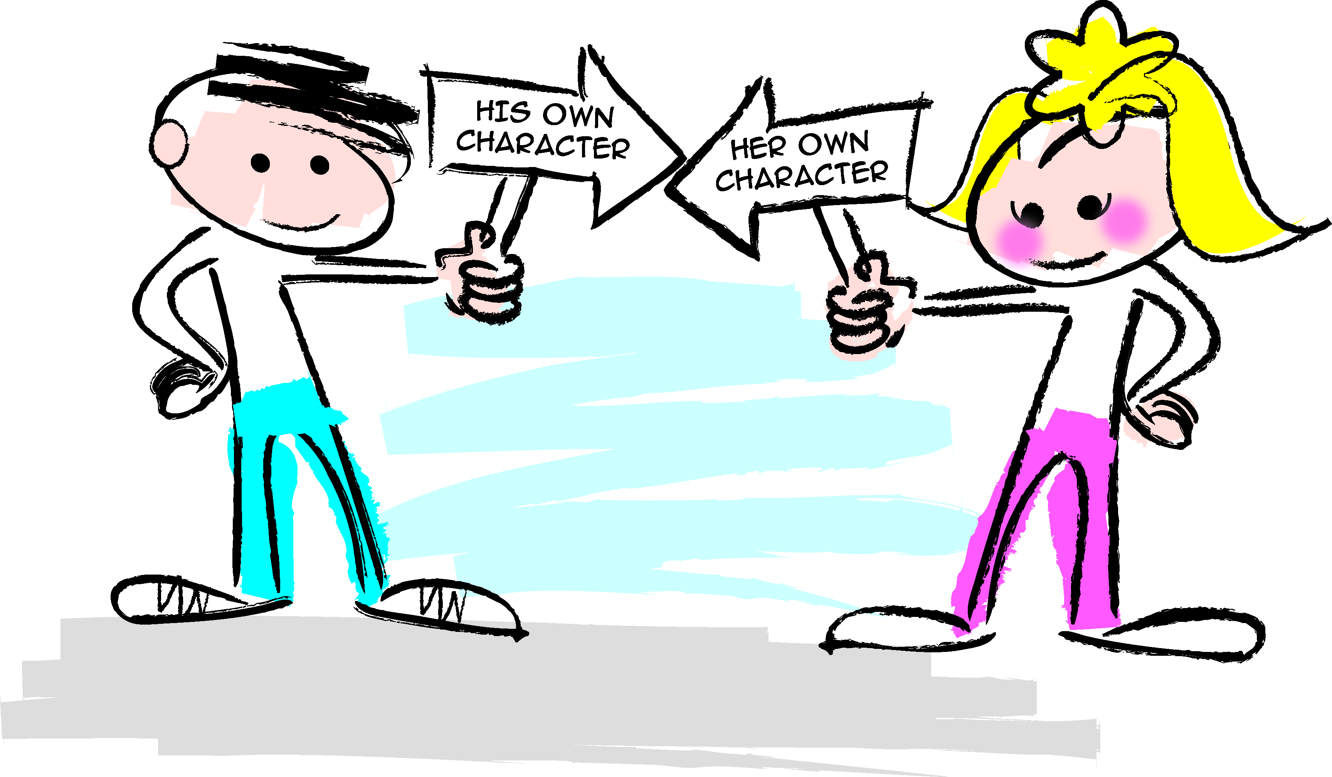
LIBERTATE ÎN CRISTOS | SESIUNEA 11 | RELAȚIILE CU ALȚII
Drepturi și responsabilități
CARACTERUL LUI
CARACTERUL EI
Nevoile ei
Nevoile lui

Slide 6
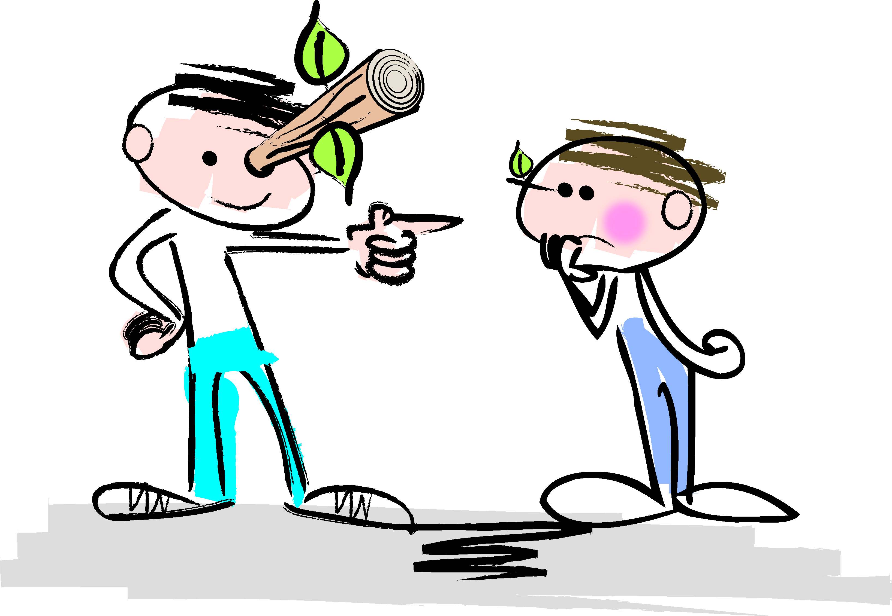
LIBERTATE ÎN CRISTOS | SESIUNEA 11 | RELAȚIILE CU ALȚII
Să fim conștienți de păcatele noastre
Când Îl vedem pe Dumnezeu așa cum este, nu devenim conștienți de păcatele altora, ci de propriul nostru păcat.
Când suntem doar căldicei în relația cu Dumnezeu, avem tendința de a trece cu vederea păcatul nostru și de a vedea păcatul altora.

Slide 7
LIBERTATE ÎN CRISTOS | SESIUNEA 11 | RELAȚIILE CU ALȚII
Pe ce punem accentul?
Au soții dreptul de a se aștepta ca soțiile lor să fie supuse ... sau responsabilitatea de a le iubi?
Au părinții dreptul de a se aștepta la ascultare din partea copiilor lor ... sau responsabilitatea de a-i crește în învățătură și ascultare față de Domnul?
Accentuarea drepturilor mai presus de responsabilități seamănă semințele distrugerii în orice relație.

Slide 8
LIBERTATE ÎN CRISTOS | SESIUNEA 11 | RELAȚIILE CU ALȚII
Pauză de meditare 1
Cum ați rezuma responsabilitățile voastre față de alți oameni?
De ce credeți că avem tendința de a-i judeca pe ceilalți și de a ne îngriji de nevoile noastre?
Dacă vă dați seama că începeți să îi criticați pe ceilalți și nu mai sunteți conștienți de lipsurile voastre, care ar putea fi problema și ce puteți face pentru a o rezolva?

Slide 9
LIBERTATE ÎN CRISTOS | SESIUNEA 11 | RELAȚIILE CU ALȚII
Când ceilalți greșesc
Nu este responsabilitatea noastră să încercăm să fim conștiința unei alte persoane.
Duhul Sfânt este cel care convinge de păcat.
Dacă joci rolul Duhului Sfânt în viața unei alte persoane, acest lucru va îndrepta lupta acelui om cu Dumnezeu înspre tine.

Slide 10
LIBERTATE ÎN CRISTOS | SESIUNEA 11 | RELAȚIILE CU ALȚII
Disciplinare sau judecată
Judecata are de a face cu caracterul.
Disciplinarea are de a face cu comportamentul pe care l-ai observat.

Slide 11
LIBERTATE ÎN CRISTOS | SESIUNEA 11 | RELAȚIILE CU ALȚII
Disciplinarea și pedeapsa nu sunt același lucru
Pedeapsa privește înapoi în trecut.
Disciplinarea privește înainte spre viitor.
O dovadă a dragostei pentru a ajuta pe cineva să devină mai mult asemenea lui Isus.
Gândită să aducă o „roadă a neprihănirii”. (Evrei 12:11)

Slide 12
LIBERTATE ÎN CRISTOS | SESIUNEA 11 | RELAȚIILE CU ALȚII
Când suntem atacați la nivelul caracterului
Ar trebui să nu ne apărăm.
Dacă ai greșit, nu ai nicio apărare.
Dacă nu ai greșit, nu ai nevoie de apărare.
Cei care îi critică pe alții acționează în urma unei frustrări sau din imaturitate.
Putem avea ocazia de a le sluji.

Slide 13
LIBERTATE ÎN CRISTOS | SESIUNEA 11 | RELAȚIILE CU ALȚII
Autoritate și dare de socoteală
Autoritate
Dare de socoteală
Afirmare
Acceptare

Slide 14
LIBERTATE ÎN CRISTOS | SESIUNEA 11 | RELAȚIILE CU ALȚII
Pauză de meditare 2
De ce este neînțelept să încercați să fiți conștiința unui alt om? Ce se poate întâmpla dacă încercați?
Care sunt diferențele între judecată, pedeapsă și disciplinare?
Data viitoare când cineva vă atacă sau vă acuză, care ar fi un răspuns bun?

Slide 15
LIBERTATE ÎN CRISTOS | SESIUNEA 11 | RELAȚIILE CU ALȚII
Exprimarea nevoilor
Este important să ne exprimăm nevoile.
Ai grijă însă să le formulezi ca pe nevoi, nu ca pe judecăți
„Eu” nu „Tu”

Slide 16
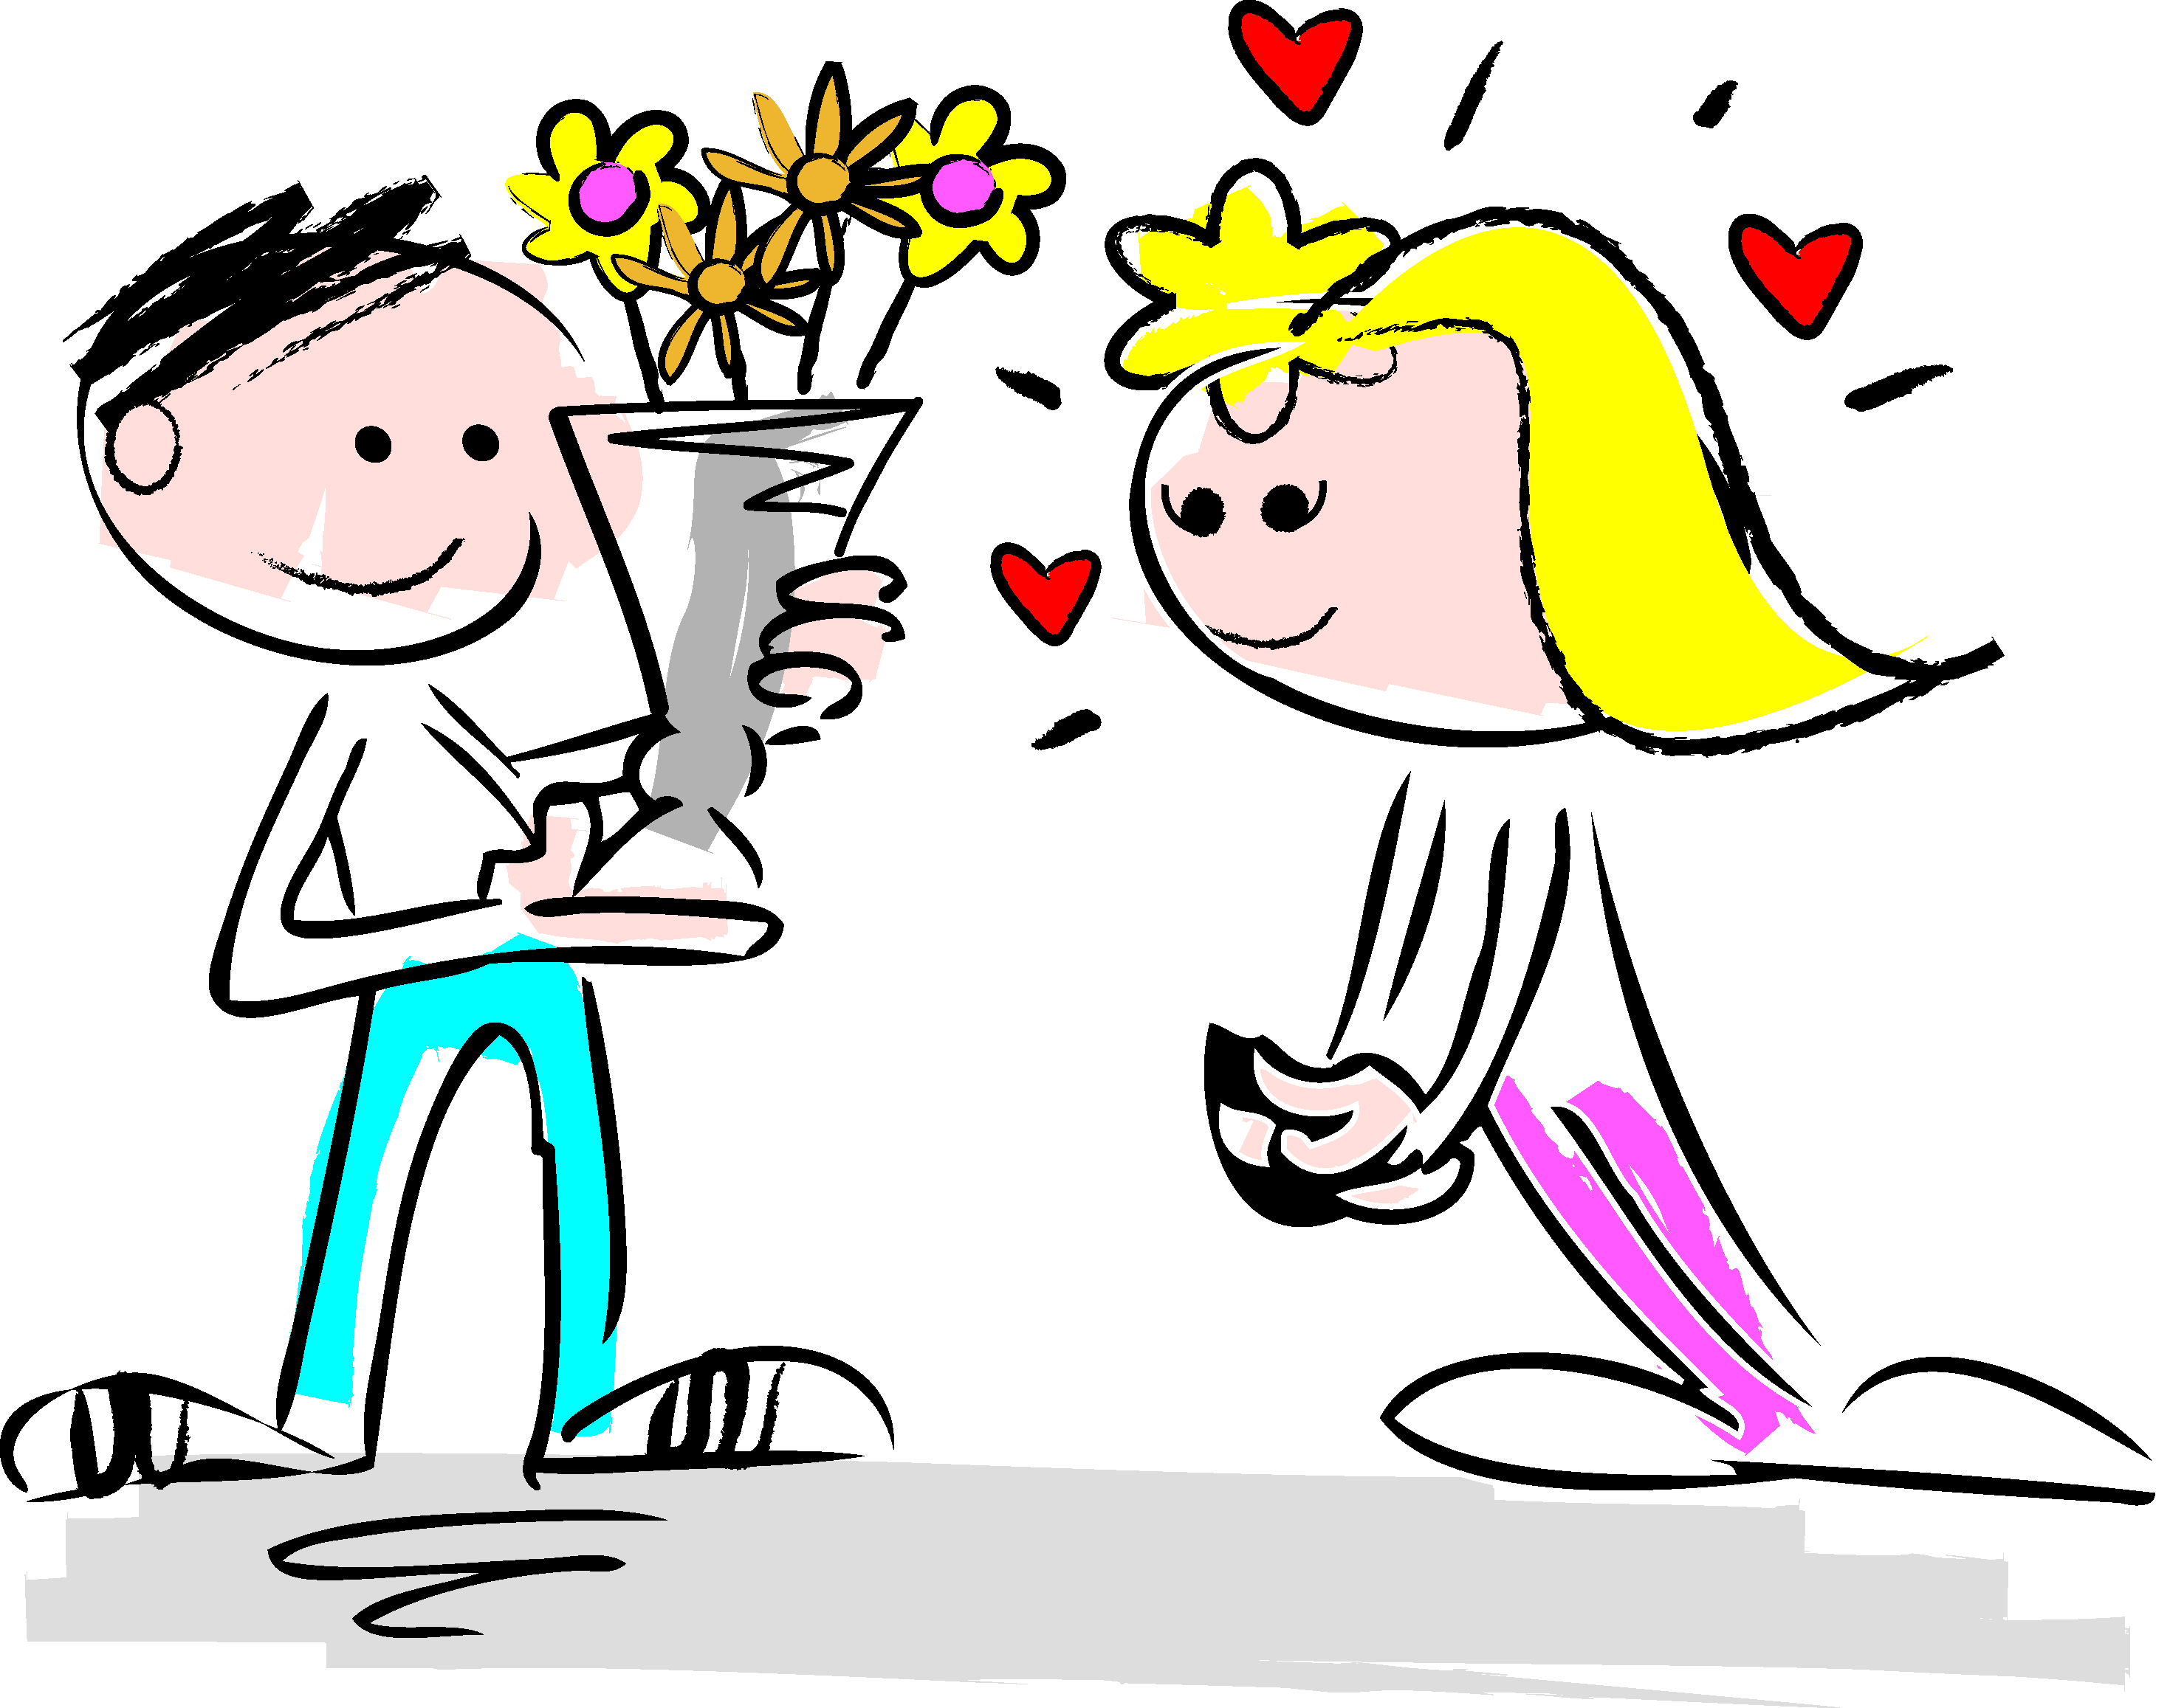
LIBERTATE ÎN CRISTOS | SESIUNEA 11 | RELAȚIILE CU ALȚII
Secerăm ceea ce semănăm
„Mai ferice este să dai decât să primești” (Fapte 20: 35)
„Dați și vi se va da; ba încă vi se va turna în sân o măsură bună, îndesată, clătinată, care se va vărsa pe deasupra. Căci cu ce măsură măsurați, cu aceea vi se va măsura.” (Luca 6: 38)

Slide 17
LIBERTATE ÎN CRISTOS | SESIUNEA 11 | RELAȚIILE CU ALȚII
Pauză de meditare 3
Ce nevoi legitime avem toți și cum le putem exprima fără ca ele să se întoarcă împotriva noastră?
Ce credeți că este greșit cu privire la următoarele afirmații? Cum ar putea fi ele formulate mai bine?
„Întotdeauna mă lași pe mine să strâng masa după ce mâncăm și te duci și te uiți la televizor. Ești leneș și egoist.”
„Camera ta este o rușine. Întotdeauna este o dezordine cumplită! Ești atât de delăsător. Mi-e milă de persoana cu care te vei căsători.”

Slide 18

Finalul prezentării, apasă [esc] pentru a ieși

